Slide 1
Sandro Markić Vladan Vujičić IMPLEMENTACIJA UPRAVLJANJA BUCK-FLYBACK PRETVARAČEM POMOĆU ARDUINO PLATFORME

Slide 2
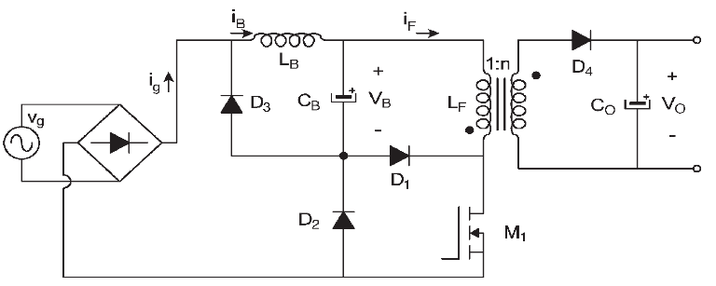
PRINCIP RADA IBFP-A
Šema IBFP-a

Slide 3
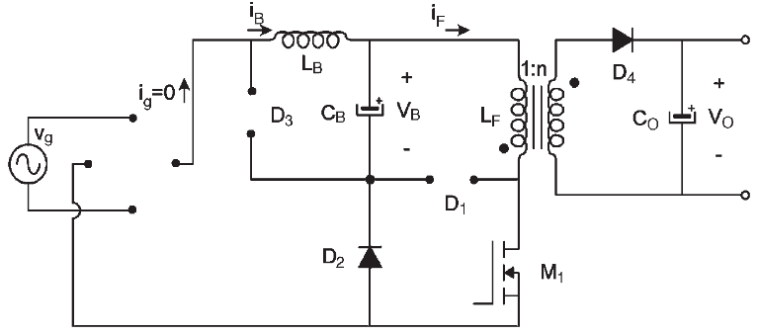
1. v_{g} < V_{B}
i_{g} =0,
f-cija pretvarača → flyback (M1 D2 i D4)
Energija iz C_{B} se predaje pretvaraču

Slide 4
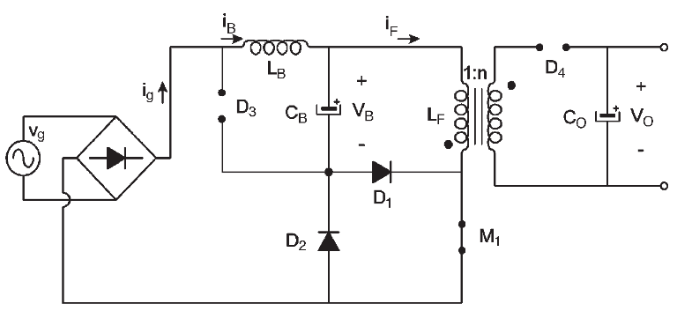
2. v_{g} > V_{B} i M₁ uključen
Energija u L_{B} i L_{F}→ raste
Struja protiče kroz D₁ ili D₂

Slide 5
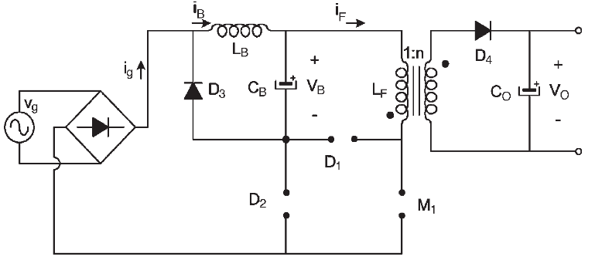
3. v_{g} > V_{B} i M₁ isključen
Energija iz L_{F} → prenosi se ka potrošaču preko D₄.
Energija iz L_{B} → prenosi se u C_{B} preko D_{3.}
Maximalni napon na M₁ V_{g} + V_{B} + V_{o} /n

Slide 6
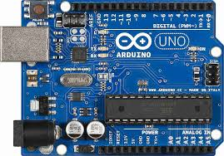
ARDUINO Uno
- ATMELOV 8-bitni mikrokontroler ATMEGA328P
Programi se pišu u C ili C++ programskim jezicima,
Veza sa hardverom se ostvaruje preko serijskog USB interfejsa.

Slide 7
Širinsko impulsna modulacija
pozivanjem funkcije analogWrite
softversko podešavanje željenog vremena uključenja i isključenja signala na bilo kom pinu.
direktna upotreba ATmega 328p registara

Slide 8
UPRAVLJANJE INTEGRISANIM BUCK-FLYBACK PRETVARAČEM

Slide 9
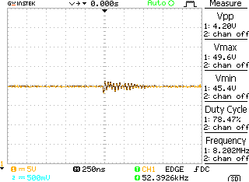
EKSPERIMENTALNI REZULTATI
V_{g}=200 V
D =0.4
f =100kHz
R= 40Ω , 100W
Talasni oblik napona na izlazu IBFP-a.

Slide 10
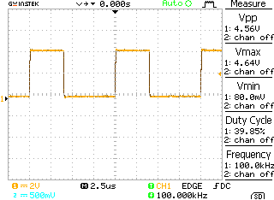
Talasni oblik napona na izlazu iz Arduino Uno platforme.

Slide 11
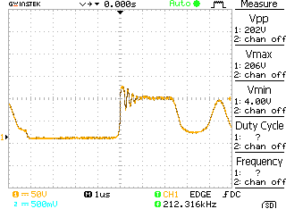
Talasni oblik napona na drejnu MOSFET-a.

Slide 12
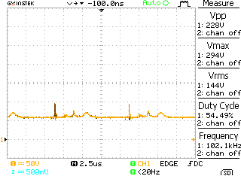
Talasni oblik napona na kondenzatoru Cb.

Slide 13
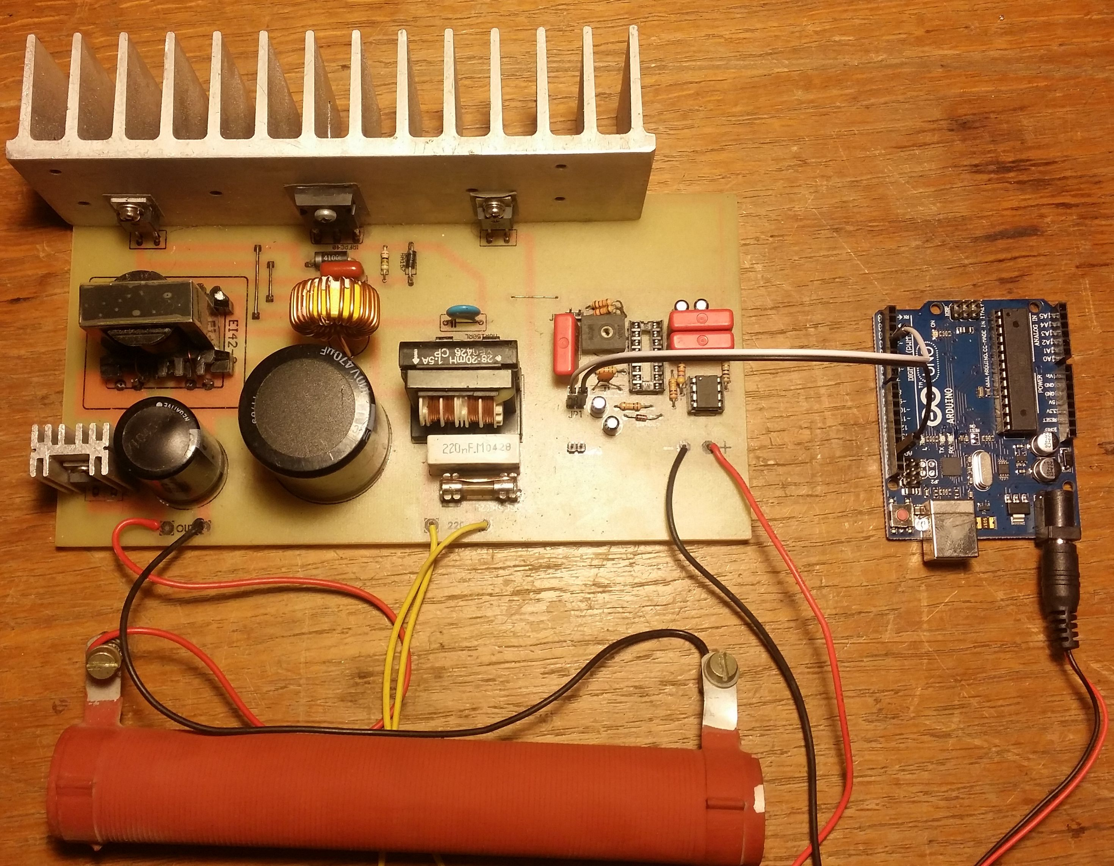

Slide 14
HVALA VAM NA PAŽNJI

